Slide 1
おはなしを きこう
Notes:
お話を聞こう。

Slide 2
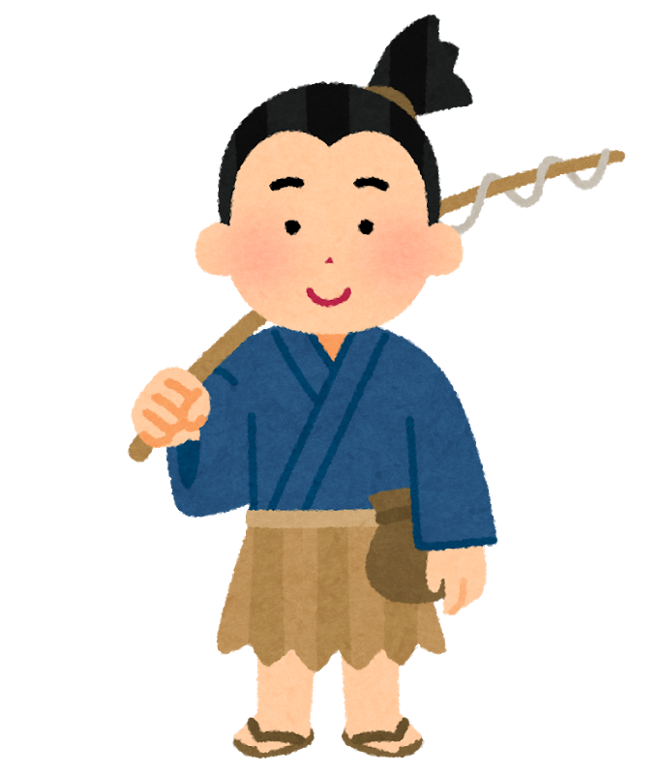
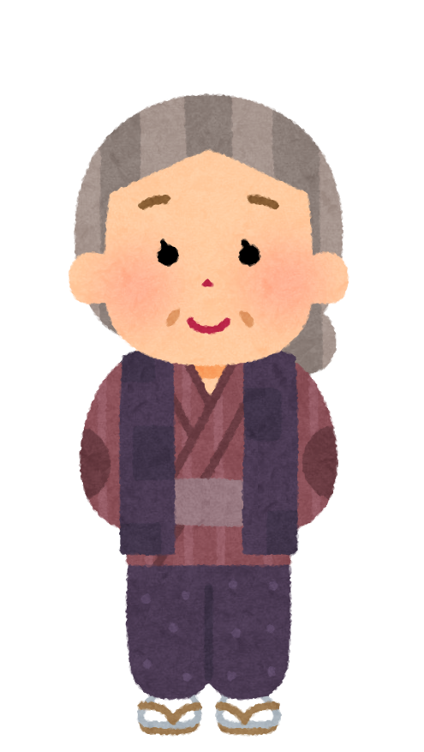
Notes:
浦島太郎という漁師が、年をとったおっかさんと二人で暮らしていました。

Slide 3
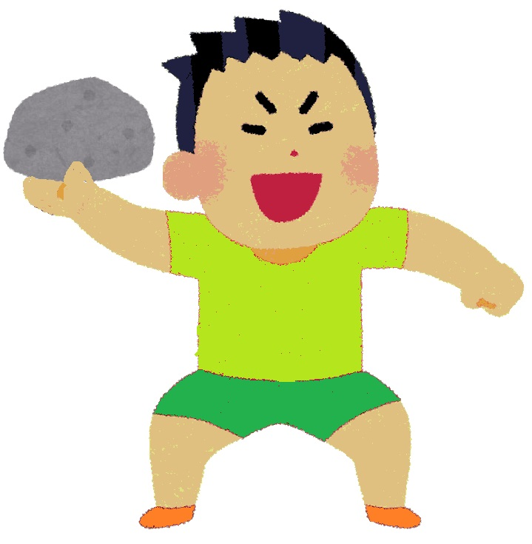
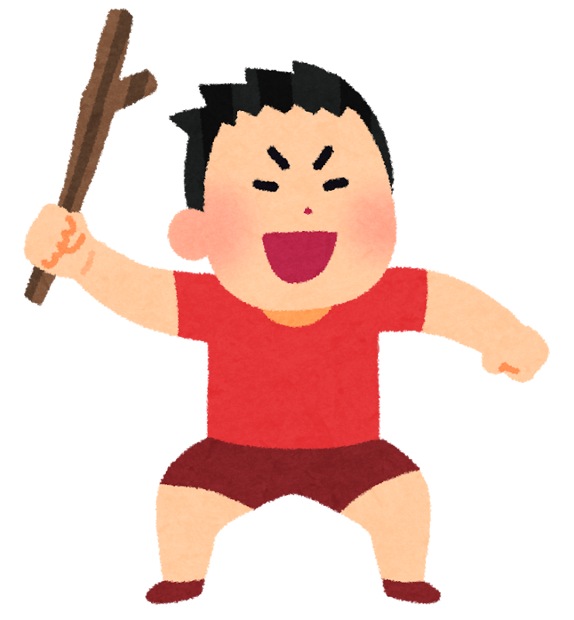
Notes:
ある日、太郎は、浜辺で子ども達が一匹の子ガメをつつきまわしているのを見たので、子ガメを助けて海へ逃がしてやりました。

Slide 4
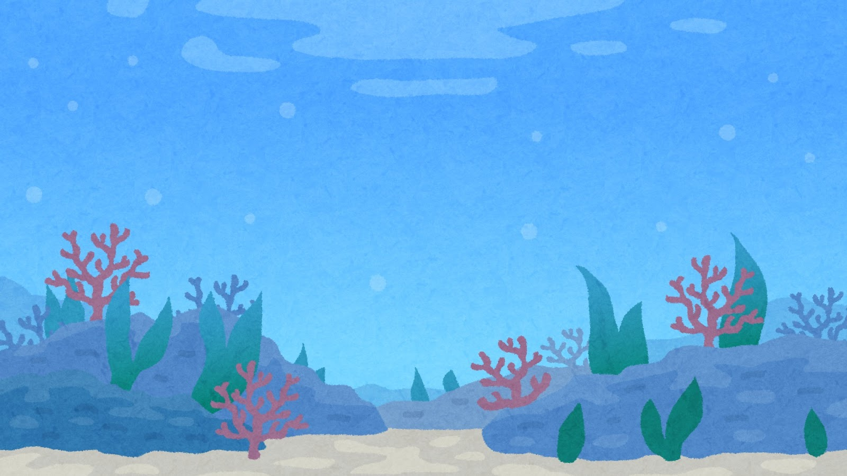
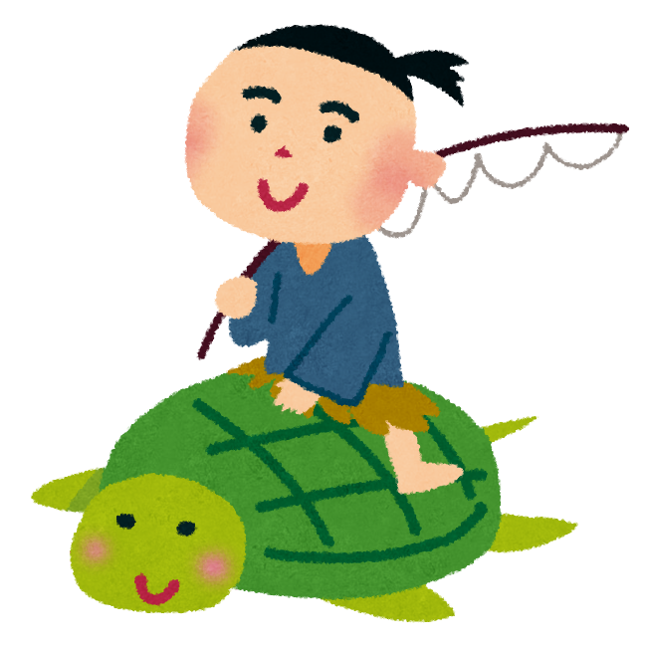
Notes:
数年後、太郎が海で釣りをしていると、大きな亀がやって来て、昔助けてくれたお礼にと、海の中の竜宮城へと、太郎を連れて行きました。

Slide 5
Notes:
竜宮城では美しい乙姫さまに歓迎され、魚たちの踊りや、素敵なご馳走でもてなされ、太郎は楽しい毎日を過ごしました。
しかし何日か経つと太郎は村に残してきたおっかさんのことが気になって、だんだん村に帰りたくなってきました。
それに気付いた乙姫さまは「村に帰って、もし困ったことがあったら、この玉手箱を開けなさい。」と言って、太郎を送り出しました。

Slide 6
Notes:
太郎が亀の背に乗って村に帰ると、自分の家や村の様子がすっかり変わっていて、太郎の知っている人が一人もいなくなっていました。

Slide 7
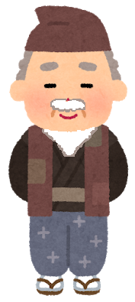
Notes:
太郎が竜宮城で過ごしているうちに、地上では何十年も経っていたのでした。困った太郎は、乙姫さまに貰った玉手箱のことを思い出しました。
蓋を開けると、中から白い煙がもくもくと出て、たちまち太郎は白いひげのお爺さんになってしまいました。

Slide 8
かいてみよう
Notes:
書いてみよう。

Slide 9
① むかし
Notes:
１つ目は、「むかし」。
「む」のくるっと丸を書くところが難しいね。

Slide 10
② うらしまたろう
Notes:
２つ目は、「うらしまたろう」。
７文字もあるから、一文字ずつ確認するんだよ。

Slide 11
③ こども
Notes:
３つ目は、「こども」。
「と」に点々は付けたかな。

Slide 12
④ うみ
Notes:
４つ目は、「うみ」
これは簡単だったね。

Slide 13
⑤ りゅうぐう
Notes:
最後、５つ目は、「りゅうぐうじょう」の「りゅうぐう」だよ。
最後は少し難しかったかな。

